Slide 1
《溜溜珠》移动游戏创意设计
腾讯MiniGame高校创意赛-初赛
说明：请在标题上注明移动游戏或硬件设备游戏

Slide 2
目录
团队介绍
产品定位
美术风格
游戏创意点说明
目标用户定位
核心玩法和游戏乐趣点介绍
说明：参赛文档说明必须包括以上内容，选手也可以根据自己的项目实际情况进行内容的更深度说明或增加说明的内容

Slide 3
团队介绍
策划
姓名 许权威
程序
美术
姓名
……
姓名
专业 计算机科学与技术
特长 产品策划 web编程
专业
特长
专业
特长

Slide 4
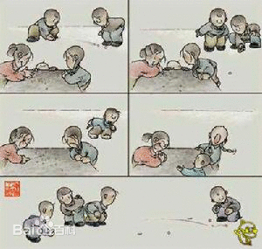
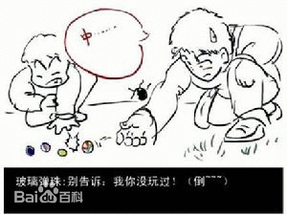
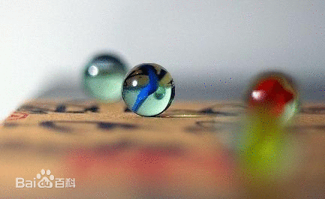
故事背景
Notes:
横版方形地图，中间为指定场景（如办公室、学校等），游戏主角刷新在XX旁边，屏幕边缘四周刷怪
游戏开始，黑白动画背景+文字显示”*********************”：

Slide 5
产品定位
定位
80，90后
目的
休闲娱乐
00后
重拾回忆
再次风靡全球
说明：产品定位具体纬度和细节不限

Slide 6
目标用户定位
性别
年龄
游戏经历
收入
偏好
男女皆宜
5-30
不需有游戏经验
不限
休闲娱乐
说明：目标用户定位具体纬度和细节不限

Slide 7
美术风格
模拟实物的2D风格
说明：请以图片和文字结合的方式来说明，推荐原创设计

Slide 8

打出去得到此球
核心玩法和游戏乐趣点介绍
墙壁
游戏区
攻击：越靠近底线的越可以先进行攻击
发球
底线
发球
底线

Slide 9
核心玩法和游戏乐趣点介绍
共有两种模式：
碰墙法
从底线发球，要保证碰到对面的墙壁，但是不能反弹出游戏区，每个人最多有三次发球机会。三次用完还是出界的，每失败一次，就失去一个溜溜珠。
离底线最近的玩家可以先发起攻击，碰到其他玩家且保证自己不出边界，即可获得对方的溜溜珠。
2. 打方框玩法
此玩法风靡全球，乃最具魅力的玩法
画两条边界线，在靠近一边界线端（称为终点线，另一条称为起点线）画一方框。各玩家在框中放入相同数量的溜溜珠。各玩家先比远（从终点打出比谁更靠近起点，出界最后一个打）决定出场顺序。
按顺序开始从起点出发，目的是将方框中的溜溜珠打出框（打出即归你）。自己弹珠进入方框后即死亡。

Slide 10
游戏创意点介绍
此游戏博弈性质非常强
把80，90后童年熟知的游戏搬到手机或平板屏幕上，使玩家重拾童年乐趣。
此游戏的利用了大量的物理原理，对于00后比较益智。
溜溜珠作为游戏里的资本，可以吸引玩家的购买欲
说明：此部分是创意设计的重点，请详细说明

